Slide 1
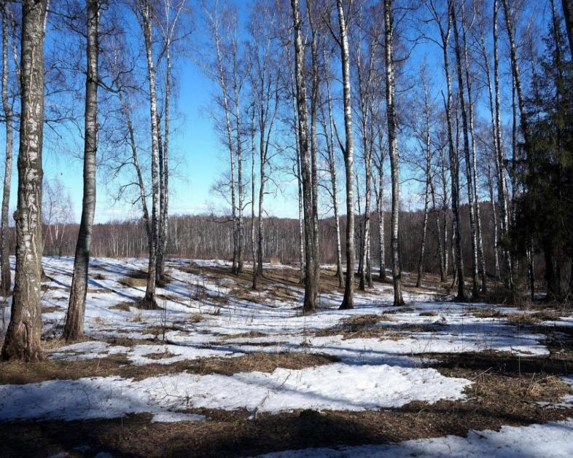

Slide 2
Что это?
про
по
про
за
за
с
с
от
от
на
о
о
под
под
во
во
в
над
у
у
до
до

Slide 3
Что это?
про
по
про
за
за
с
с
от
от
на
о
о
под
под
во
во
в
над
у
у
до
до

Slide 4
Тема: «Различение приставок и предлогов»
Цель: научиться различать приставки и предлоги , правильно их писать и употреблять в речи.

Slide 5
Заполните таблицу
Приставка
Предлог
Это
часть слова
часть речи
Служит
для образования новых слов
для связи слов в предложении
Пишется
слитно
раздельно
Вставить вопрос или слово
нельзя
можно

Slide 6
предлоги
приставки
в у к с
в у с
о об от до под по около про
о об от до под по про
за на над
за на над
из без
из без

Slide 7
Как определить предлог это или приставка?
Рассуждай так:
определяю часть речи
Если это глагол, то пишу слитно. Это приставка.
У глагола нет предлога.
Если это не глагол, то пробую вставить дополнительное слово или вопрос.
Если можно вставить слово или вопрос, пишу раздельно. Это предлог.
Если нельзя вставить слово или вопрос – это приставка. Пишу слитно.

Slide 8
(с)дерева
(с)летел
(до)ехал
(до)ехал
(до)леса
(до)леса
(по)дороге
(по)дороге
(по)бежал

Slide 9
Проверим
слетел
с дерева
доехал
до леса
побежал
по дороге

Slide 10
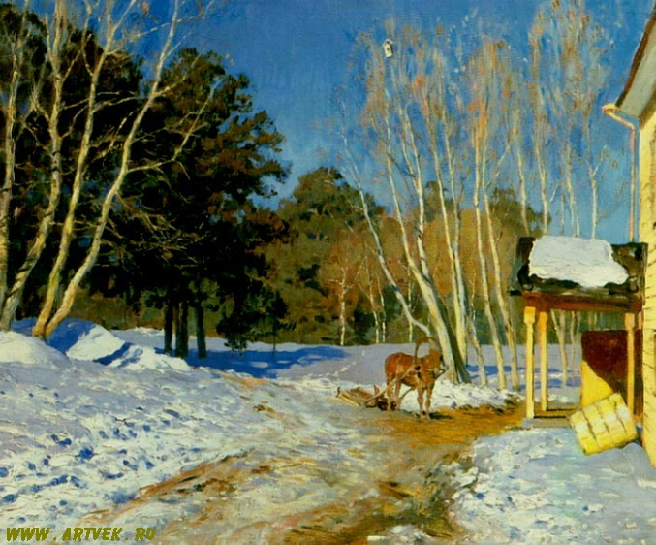
И.Левитан «Март»

Slide 11
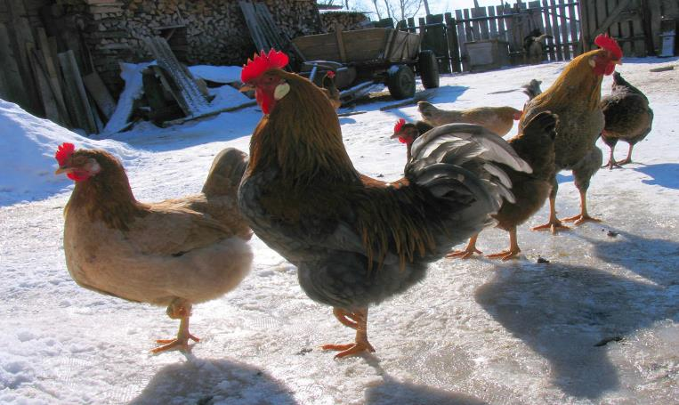
Вмартекурицаизлужицынапьётся.

Slide 12
В марте курица из лужицы напьётся.

Slide 14
В марте курица из лужицы напьётся.

Slide 15
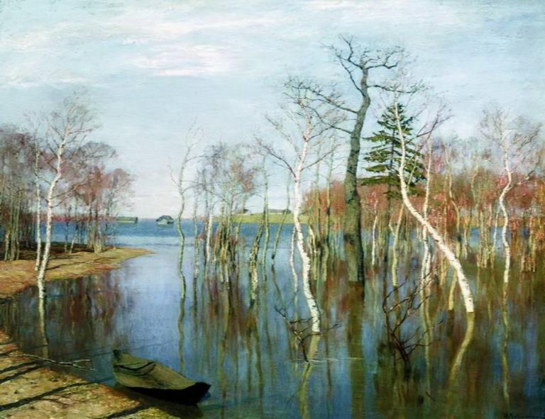
И.Левитан «Весна.Большая вода»

Slide 16
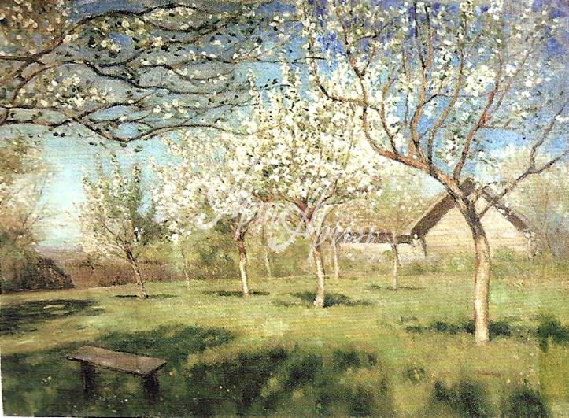
И.Левитан «Цветущие яблони»

